Slide 1
12 интересных фактов о России
Veronika Marečková

Slide 2
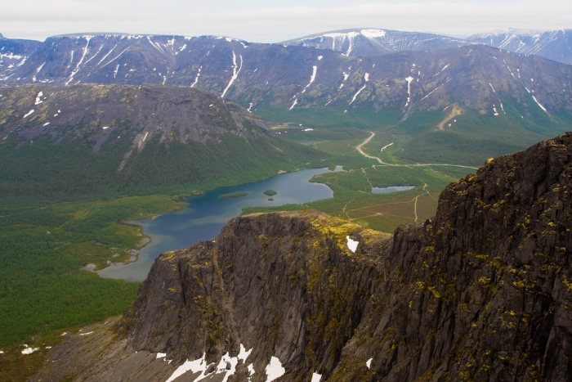
Хибины
Хибинские горы - самые высокие горы, расположенные за полярным кругом России.

Slide 3
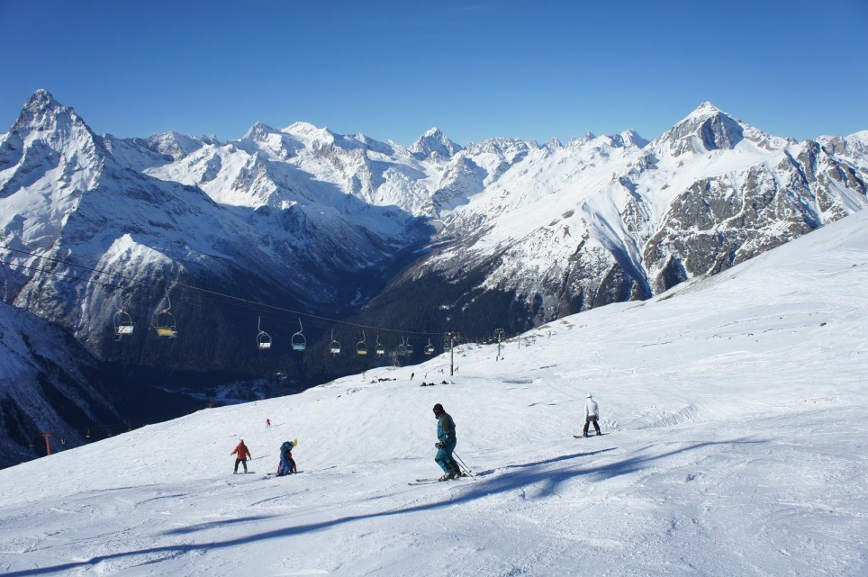
Домбай
Знаменитый российский горнолыжный курорт Домбай известен своими горными маршрутами протяженностью около 20 км.

Slide 4
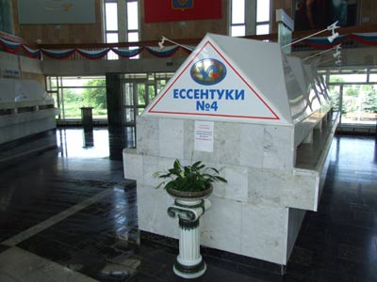
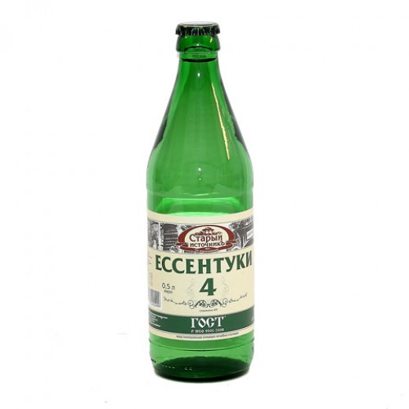
Горячий источник
В России находится единственный горячий источник, богатый полезными свойствами минеральных вод в Ессентуках и известный своими гидросульфидными ваннами.

Slide 5
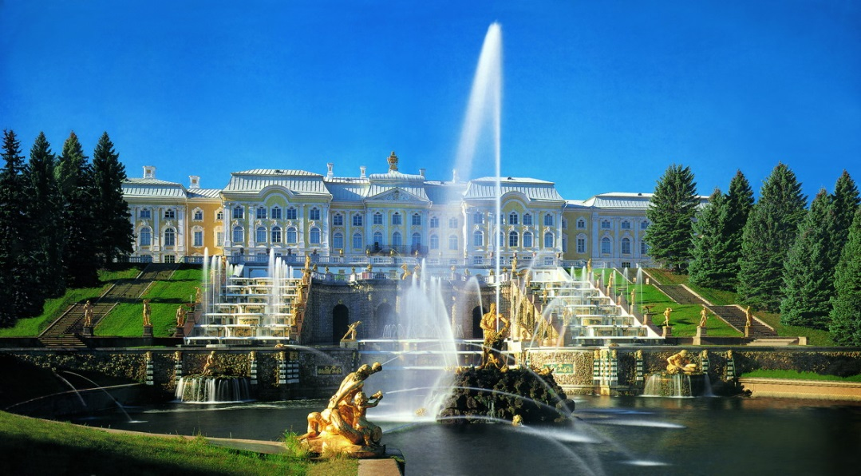
Фонтаны и каскады
Более 40 фонтанов и 5 каскадов открыты для посетителей Петергофа, который находится в окрестностях Санкт-Петербурга.

Slide 6
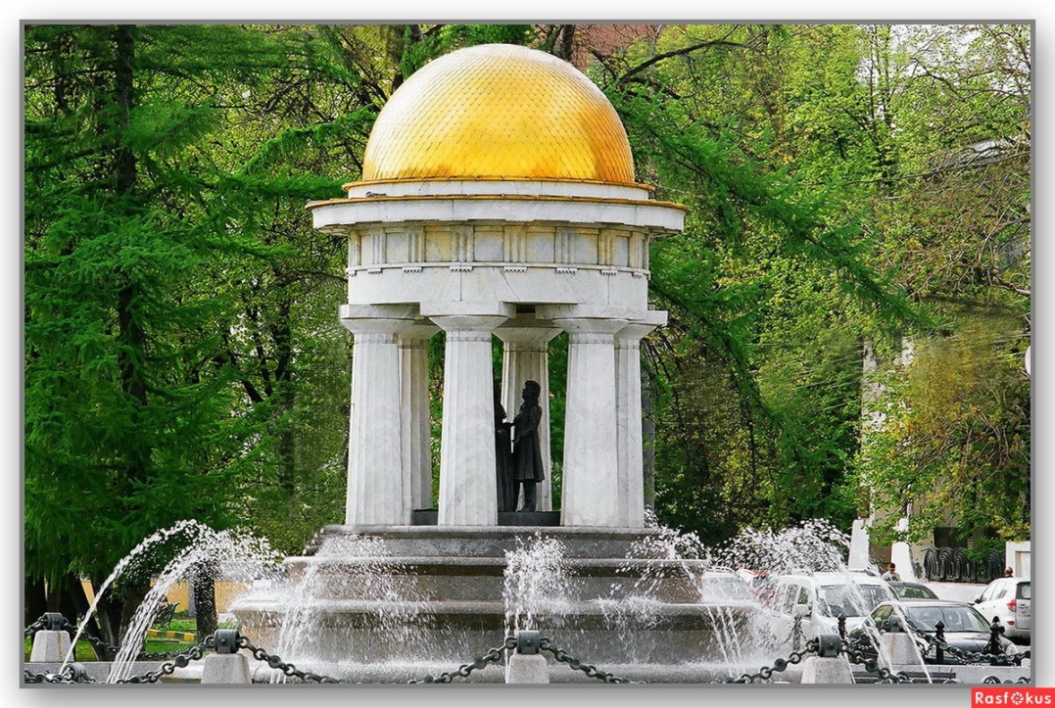
Фонтат с питьевой водой
Единственный в Москве фонтан с питьевой водой - «Александр и Натали» - находится на улице Арбат.

Slide 7
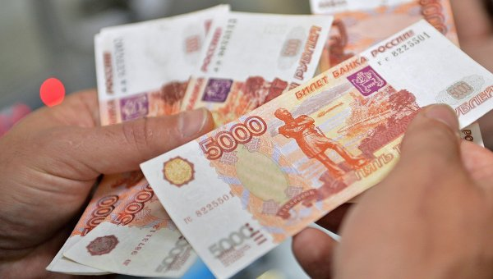
Дорогой и богатый город
Москва - один из самых дорогих и богатых городов Мира. При этом уровень московских зарплат отличается от обычной провинции в 3 раза.

Slide 8
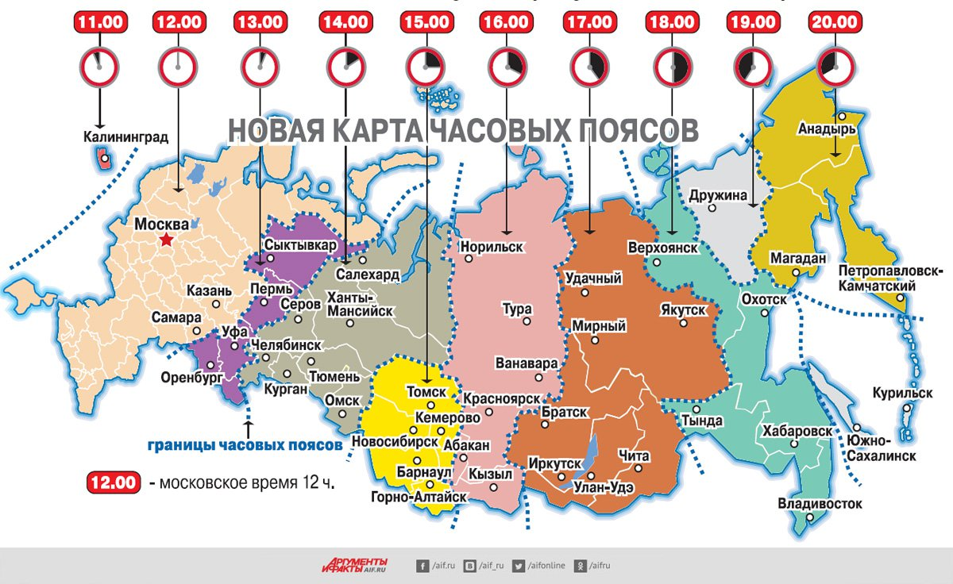
Часовые поясы
Из-за большой протяженности с Запада на Восток в стране 10 часовых поясов.

Slide 9
Грамотность
Уровень грамотности в России составляет 99%. В стране около 3 млн. студентов и 567 вузов.

Slide 10
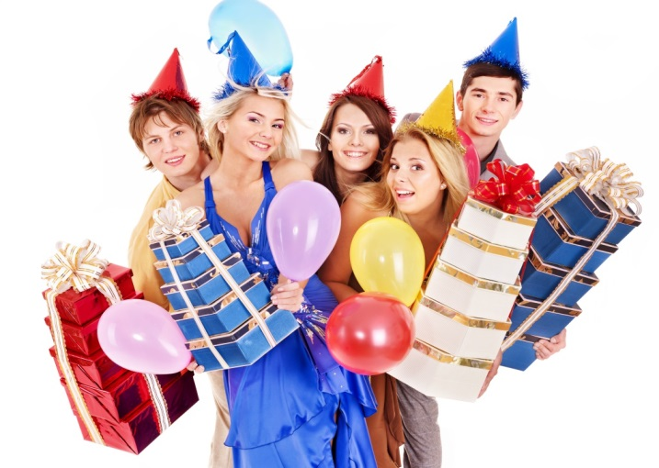
Праздники
Русские любят праздновать, они используют любую возможность, чтобы придумать новый повод для празднования и угостить своих коллег - будь то день рождения или свадьба, или продвижение по карьерной лестнице.
Торты, конфеты, бутерброды
всегда в почете!

Slide 11
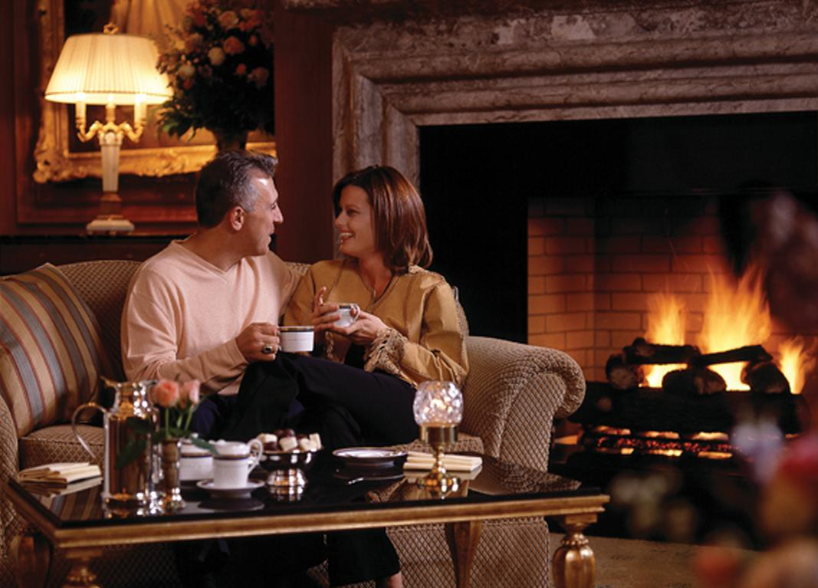
Разговоры о жизни
Особая привычка русских - засидеться допоздна на кухне за так называемыми разговорами «о жизни».

Slide 12
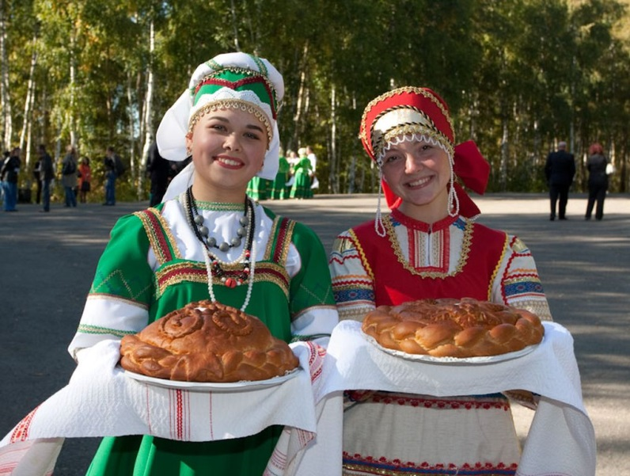
Широкая русская душа
Гостеприимство играет важную роль в русском менталитете и национальном характере, поэтому став другом русского человека у вас появится возможность оценить
уникальную особенность
так называемой «широкой
русской души».

Slide 13
Мужчины и женщины
В России на 1000 мужчин приходится 1147 женщин. Преобладание численности женщин над численностью мужчин отмечается начиная с 33-летнего возраста.

